Slide 1

Föräldramöte 21/10
Bollkul samt U07

Slide 2
Agenda:
Presentation av ledare
Vad är bollkul och U07? Och vad är planen härnäst?
Förhållningsregler
Klädbeställning
Laget.se
Minicupen 6/12 och Trygghetspersoner
Intresserad av att vara ledare?
Övriga frågor

Slide 3
Ledarna
Bollkul: Elin Stoltz och Emma Nordgren
U07: Jenny Lundström och Emma Nordgren

Slide 4
Målet med Bollkul och U07
Enligt Svenska handbollsförbundet ska barn- och ungdomshandboll ska kännetecknas av:
Lek och glädje att utöva handboll med bollen som redskap.
En trygg och utvecklande miljö som inspirerar till ett livslångt idrottande, där individen inte bara får kunskap inom handboll utan även utvecklas till en god kamrat och god samhällsmedborgare.
Att fokus ligger på hälsa, trivsel och välbefinnande där tävling och prestation skapar spänning och stimulans i deltagandet.
Att vara en inkluderande och välkomnande verksamhet för alla, där alla barn och ungdomar ska ges möjlighet att spela handboll utifrån sina egna ambitioner och förutsättningar.
Att träningar genomförs inom ramen för BRA (hög Bollkontaktsgrad, hög Rolighetsgrad och hög Aktivitetsgrad).

Slide 5

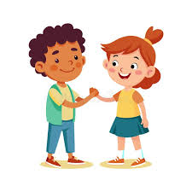
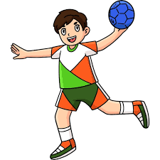
Vad är roligt då?
Alla barn gillar olika saker, men kan vara någon eller flera av följande punkter:
Leka
Kämpa
Lära sig nya saker
Samarbeta
Bli sedd
Lära känna varandra
Ta i och bli svettig
Bli hejad på

Slide 6
Grundläggande rörelsefärdigheter
Motorisk utveckling/koordinativ förmåga
Enligt Handbollsförbundet är att utveckla barnens grundläggande rörelsefärdigheter ett sätt att ge barnen förutsättningar att utvecklas som spelare och som individ över tid.
De färdigheter vi siktar på att utveckla i båda grupper är:
Koordination
Uthållighet
Styrka
Rörlighet
Snabbhet
Hinderbanans och lekens syfte!
Vi utvecklar barnens grundläggande färdigheter i hinderbanan genom att låta dom göra flera av följande saker:
Åla, hänga, klättra, hoppa, rulla, gå, krypa, balansera, kasta, fånga, springa, stödja
Exempelvis på lekar som ger uthållighet, snabbhet: kinesiska muren, stafett, under hökens vingar kom, skattjakt

Slide 7
Exempel upplägg på träning
Bollkul ca 40 minuter
Samling
Hinderbana 2st en med och en utan boll
Lek på ena halvplanen
andra planen bana med skjuta på mål
Avslut
Lek blandat med handboll, där tyngdpunkten ligger på motorisk utveckling med hinderbana men med inslag av handboll. Det ska vara roligt men också fylla ett långsiktigt syfte
U07 ca 50-55 minuter
Samling
Hinderbana med boll på en halvan, lek på andra halvan
Doppboll: Spelförståelse
Stoppboll: Teknik och bollkontakt
Avslut
Hinderbana för motoriska grundläggande färdigheter, leken är med för rolighetsgrad, flås och uthållighet, doppboll en typ av spelförberedande övning och stoppboll teknik med hög bollkontakt och möjlighet att nivåanpassa

Slide 8
Planen framöver
Bollkul
Fortsatt fokus på leken blandat med handboll, kan bli så att vi delar upp den gruppen i ålder för att utmana mer åldersanpassat men upplägget liknande med hinderbana som start, därefter lek.
U07
Hinderbana som uppvärmning och delat med lek. Mer spelförberedande övningar, mer fokus på handbollsövningar, teknik och pass och öka ”handbollsnivån” succesivt utan att tappa leken och samhörigheten
Båda grupperna försöker vi tänka på:
BRA (hög Bollkontaktsgrad, hög Rolighetsgrad och hög Aktivitetsgrad).
Alla barn har olika träningsvana och förutsättningar, vi jobbar med att utmana alla barn på den nivå de befinner sig på.

Slide 9
Planen framöver: eran roll som förälder
Bollkul
Föräldrarna fortsätter att finnas på planen, fin stund tillsammans med era barn.
Vi hjälps åt så mycket vi kan
U07
Vi kommer prova att ha föräldrarna i omklädningsrummet, för att se hur gruppen hanterar det. Finns möjlighet att under drickapausen springa till förälder för att tanka närhet vid behov.
Vi vill som ledare samverka med er som föräldrar och även barnen, för att tillsammans skapa en miljö där vi jobbar aktivt mot Svenska Handbollsförbundets värdegrund som betonar att
vi ska utveckla människor, inte bara spelare.
Kopplat till den värdegrunden så kommer vi införa förhållningsregler, mer aktivt i U07 men samma förhållningsregler gäller i Bollkul

Slide 10
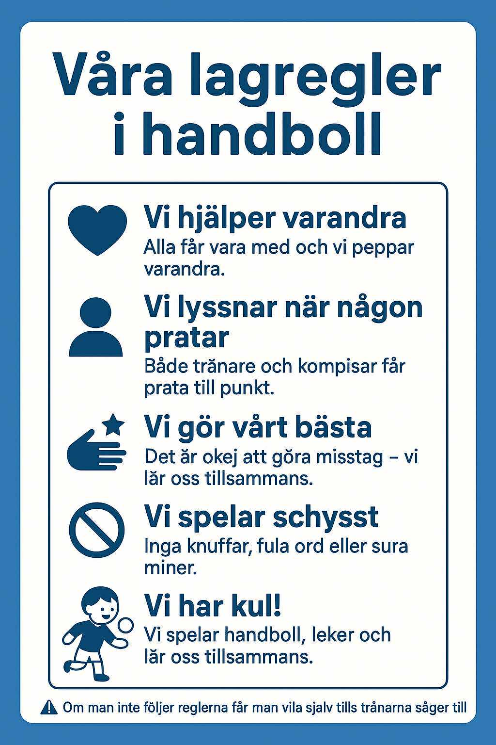
Förhållningsregler
Enligt Svenska handbollsförbundet ska barn- och ungdomshandboll kännetecknas av:
En trygg och utvecklande miljö som inspirerar till ett livslångt idrottande, där individen inte bara får kunskap inom handboll utan även utvecklas till en god kamrat och god samhällsmedborgare.
Dessa förhållningsregler ser vi som ett redskap som vi kan jobba med varje träning och efterföljs inte reglerna, så kommer vi som ledare att utdela en ”utvisningstund” på bänken där de får vila till vi släpper tillbaka dom på planen.
Det har förekommit fula ord mot oss som ledare i den äldre gruppen, så prata gärna med era barn hemma hur vi bemöter varandra och andra vuxna.

Slide 11
Frågor?

Slide 12
Klädbeställning
Finns möjlighet att beställa klubbkläder, minsta storlek 128, nästa storlek 140
Tröja, byxa, tshirt, shorts
Pris per del:
Tröja 399
Byxa 279
Tshirt 159
Shorts 159
Lista finns att skriva ner sin beställning, senast beställning idag.
Ni som beställt tidigare behöver inte fylla i om ni inte vill beställa mer.

Slide 13
Laget.se
Vår informationskanal!
Följ gärna, vi kommer att dela all information där. Sprid gärna till andra föräldrar.
Saknas ni eller era barn där har vi mest troligt inte fått alla uppgifter som krävs, maila till emmavallgren@hotmail.com så lägger jag in under veckan.
Följande uppgifter behövs:
Namn på barn
Barnets personnummer ink 4 sista
Förälders namn och mail/telefonnummer.

Slide 14
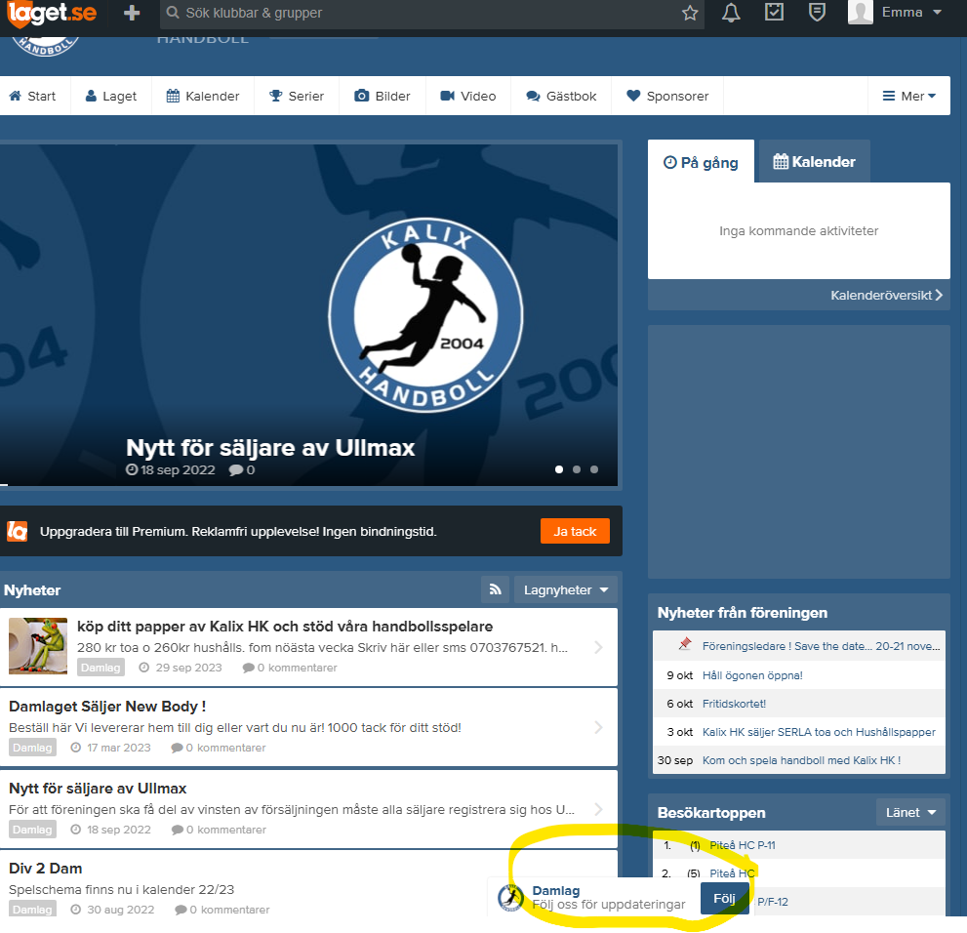
För att följa på laget.se
Besök lagsidan: Gå till det lag du vill följa på deras hemsida på laget.se. Via webben
Klicka på "Följ":
Efter en kort stund bör en "Följ"-modul dyka upp, klicka på den.
Ange e-postadress: Fyll i din e-postadress i fältet som dyker upp och bekräfta.
Bekräfta via e-post: Du får ett e-postmeddelande för att bekräfta din prenumeration.
Är du inloggad på Laget.se så behöver du bara göra fram till steg 2.

Slide 15
Minicupen i Kalix
Frivilligt deltagande, anmälan görs på laget.se där mer information kommer.
Korta matcher, få spelare per lag så det blir mycket speltid per barn.
Mini-cupen gäller de som är född 2020 från Bollkul och samtliga i U07
Under minicupen kommer vi behöva 2-3 föräldrar som trygghetspersoner i varje lag som hjälper med toabesök, vattenflaskor, fixa håret och så vidare

Slide 16
Intresserad av att vara ledare?
Vi vill bli några fler i vår ledargrupp.
Vi hjälps åt att planera träningarna men vi behöver vara fler ledare som i båda grupperna.
Intresserad?
Det är ett roligt och givande uppdrag men båda grupperna är stora och kräver fler vuxna som kan möta, stötta och utmana vår små handbollsspelare!
Hör av dig till någon av ledarna eller Gittan

Slide 17
Övriga frågor?

Slide 18
Tack för ert deltagande!

